Slide 1
HỆ THỐNG HOẠCH ĐỊNH TÀI NGUYÊN DOANH NGHIỆP ERP
(Enterprise Resource Planning)
  Bài 11
  Quản trị nguồn nhân lực trong ERP
Giảng viên: Ts. Chu Thị Hồng Hải
Notes:
‹#›

Slide 2
Mục tiêu bài học
Nắm được vai trò của Quản trị nguồn nhân lực trong doanh nghiệp
Nắm được các chức năng chính mà bộ phận quản trị nguồn nhân lực (QTNNL) cần thực hiện
Hiểu được được các dữ liệu, thông tin cần thiết của bộ phận QTNNL
Tổ chức được dữ liệu cho các chức năng trong phân hệ QTNNL
Notes:
‹#›

Slide 3
Nội dung
Khái niệm, vai trò, ý nghĩa của QTNNL
Chức năng cơ bản của QT NNL
Các dữ liệu cần thiết
Các hoạt động cần thiết
Notes:
‹#›

Slide 4
KHÁI NIỆM QUAN TRỊ NGUỒN NHÂN LỰC
  Quản trị NNL: là tất cả các hoạt động, chính sách và các quyết định quản trị liên quan và có ảnh hưởng đến mối quan hệ giữa DN và cán bộ công nhân viên của DN đó.
  QTNNL bao gồm các hoạt động được thiết kế để cung cấp và điều phối các nguồn lực con người của một tổ chức.
Human Resource Management: Gaining a Competitive Advantage, 8th Edition
by Raymond A. Noeby Raymond A. Noe (Author), John R. Hollenbeckby Raymond A. Noe (Author), John R. Hollenbeck (Author), Barry Gerhartby Raymond A. Noe (Author), John R. Hollenbeck (Author), Barry Gerhart (Author), Patrick M. Wright (Author)

Slide 5
VAI TRÒ QUẢN TRỊ NGUỒN NHÂN LỰC
QTNNL là một trong những lĩnh vực chủ yếu trong quản trị doanh nghiệp.
Tầm quan trọng của QTNNL ngày càng tăng trên toàn thế giới trong mấy thập kỷ gần đây khi hầu hết các doanh nghiệp đều phải đối đầu với sự cạnh tranh rất gay gắt trên thị trường, vật lộn với các cuộc suy thoái kinh tế và đáp ứng nhu cầu ngày càng cao của người lao động.

Slide 6
MỤC TIÊU CỦA QUẢN TRỊ NGUỒN NHÂN LỰC
QTNNL tập trung vào các mục tiêu cơ bản có liên quan tới doanh nghiệp, con người và xã hội.
Mục tiêu của doanh nghiệp
Thu hút, phát triển và duy trì một lực lượng lao động có chất lượng và hiệu quả,
Đáp ứng được mục tiêu chiến lược kinh doanh của doanh nghiệp.

Slide 7
MỤC TIÊU CỦA QUẢN TRỊ NGUỒN NHÂN LỰC
Mỗi doanh nghiệp đều có các bộ phận chức năng riêng. Mỗi bộ phận có vai trò riêng đối với hoạt động và phát triển doanh nghiệp
Mục tiêu của QTNNL đối với các bộ phận chức năng:
  Đảm bảo cho các đơn vị có nguồn nhân lực có chất lượng
  Đảm bảo cho các đơn vị có đủ về số lượng
  Đảm bảo nhân sự thực hiện tốt và hoàn thành nhiệm vụ được giao,
  Nhân sự đóng góp vào mục tiêu chung của doanh nghiệp hiệu quả.

Slide 8
MỤC TIÊU ĐỐI VỚI CÁ NHÂN
Đáp ứng nhu cầu ngày càng cao của người lao động trong doanh nghiệp
Tạo điều kiện cho người lao động được định hướng nghề nghiệp
Tạo điều kiện cho người lao động phát triển năng lực cá nhân
Người lao động được động viên, thúc đẩy tại môi trường làm việc
Nâng cao năng lực làm việc của mỗi cá nhân
Tạo điều kiện cho người lao động học hỏi những xu hướng mới của thời đại

Slide 9
MỤC TIÊU ĐỐI VỚI XÃ HỘI
Đáp ứng nhu cầu và thách thức của xã hội.
Cung cấp cho xã hội nguồn nhân lực có chất lượng
Cung cho xã hội nguồn nhân lực có khả năng theo kịp những biến đổi trong xã hội
Doanh nghiệp hoạt động không chỉ vì lợi ích của riêng mình mà còn vì lợi ích của xã hội.
Giúp cho xã hội phát triển, công bằng văn minh

Slide 10
CHỨC NĂNG CƠ BẢN CỦA QTNNL
Các hoạt động liên quan đến QTNNL rất đa dạng.
Có thể phân chia các hoạt động chủ yếu của QTNNL theo 3 nhóm chức năng chủ yếu, gồm:
Nhóm chức năng thu hút nguồn nhân lực,
Nhóm chức năng đào tạo, phát triển
Nhóm chức năng duy trì nguồn nhân lực.

Slide 11
NHÓM CHỨC NĂNG THU HÚT NGUỒN NHÂN LỰC
Khái niệm
Nhóm chức năng thu hút nguồn nhân lực là các nhóm chức năng chú trọng tới vấn đề đảm bảo có đủ số lượng người lao động với các phẩm chất phù hợp với yêu cầu công việc của doanh nghiệp.
Các chức năng cơ bản
  Hoạch định nguồn nhân lực
  Phân tích, thiết kế công việc
  Tuyển dụng.

Slide 12
NHÓM CHỨC NĂNG ĐÀO TẠO, PHÁT TRIỂN NGUỒN NHÂN LỰC
Khái niệm
Nhóm chức năng đào tạo, phát triển tập trung vào việc nâng cao năng lực của người lao động, đảm bảo cho người lao động có đủ kỹ năng làm việc, trình độ lành nghề để hoàn thành tốt công việc được giao và tạo điều kiện để người lao động được phát triển tối đa các năng lực cá nhân.
Các chức năng cơ bản
Hướng nghiệp, huấn luyện, đào tạo kỹ năng thực hành
Bồi dưỡng nâng cao trình độ tay nghề
Cập nhật kiến thức quản trị, kỹ thuật, công nghệ cho người lao động và các nhà quản trị.

Slide 13
NHÓM CHỨC NĂNG DUY TRÌ NGUỒN NHÂN LỰC
Khái niệm
Nhóm chức năng duy trì là nhóm chức năng tập trung đến việc ổn định, duy trì và sử dụng có hiệu quả nguồn nhân lực trong doanh nghiệp.
Các chức năng cơ bản
Chức năng động viên (thúc đẩy)
Duy trì, phát triển các mối quan hệ lao động
Duy trì, phát triển các giá trị trong doanh nghiệp
Chế độ đãi ngộ vật chất (trả công lao động).

Slide 14
TRÁCH NHIỆM ĐỐI VỚI CÔNG TÁC QUẢN TRỊ NNL
Ai chịu trách nhiệm đối với các hoạt động quản trị nguồn nhân lực?
Giám đốc/trưởng phòng nhân sự?
Các nhà quản trị cấp cao?
Giám đốc/trưởng phòng chuyên môn?

Slide 15
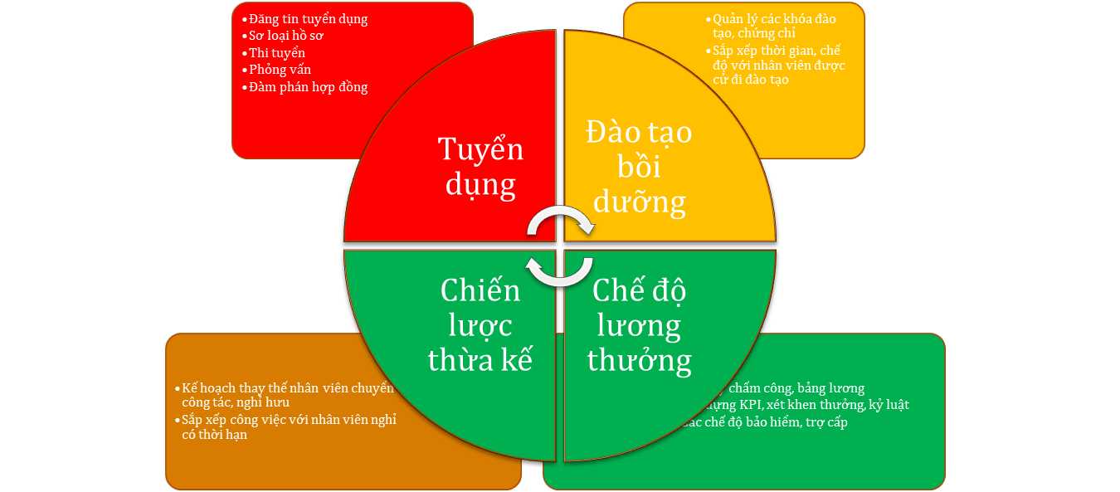
GOC NHÌN KHÁC VỀ QUẢN TRỊ NGUỒN NHÂN LỰC
Hai góc nhìn về QTNNL đã giới thiệu khá tương đồng. Ở góc độ của người phân tích hệ thống thì góc nhìn thứ 2 sẽ tường minh hơn. Vậy các nội dung sau đây sẽ được trình bày theo góc độ của hướng này.
Notes:
‹#›

Slide 16


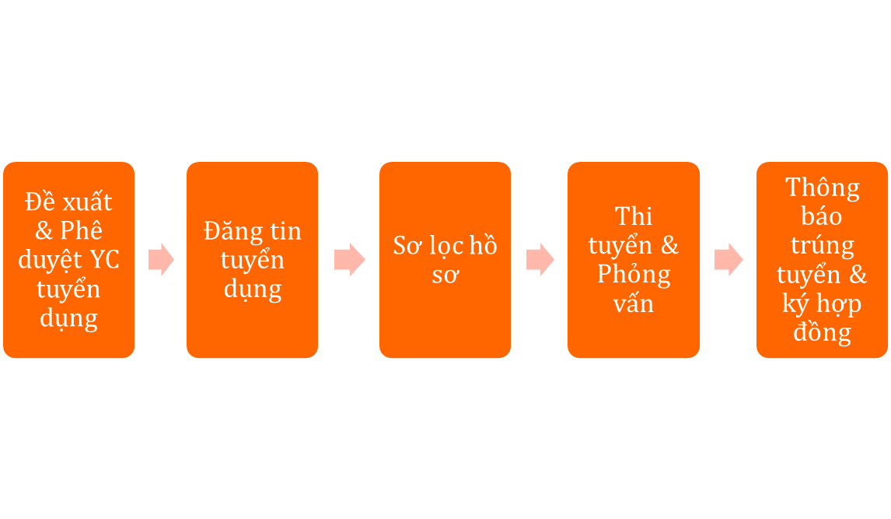
Tuyển dụng

Slide 17
Đề xuất & Phê duyệt YC tuyển dụng
Các đối tượng tham gia:
  Trưởng đơn vị/giám đốc
  Phòng NS
  Trưởng bộ phận
Một số thông tin cần quản lý
  Vị trí cần tuyển
  Số lượng
  Mô tả công việc
  Yêu cầu kiến thức, kỹ năng, bằng cấp
  Yêu cầu khác (giới tính, độ tuổi, …)

Slide 18

Đăng tin tuyển dụng
Giai đoạn đăng tin tuyển dụng thường cần đến sự hỗ trợ của các kênh ngoài doanh nghiệp
  Website doanh nghiệp
  Các trang tổng hợp thông tin tuyển dụng (vietnamworks.com, itviec.com, …)
  Mạng xã hội
  Thông tin nội bộ
Một số thông tin cần quản lý:
  Danh mục các kênh đăng tin tuyển dụng
  Danh sách hồ sơ ứng viên

Slide 19
Sơ lọc hồ sơ
Bộ phận chịu trách nhiệm: Phòng NS
Một số thông tin cần quản lý:
  Danh sách hồ sơ ứng tuyển trên tất cả các kênh
  Danh sách hồ sơ thỏa mãn
  Danh sách hồ sơ dự trữ

Slide 20
Thi tuyển & Phỏng vấn
Bộ phận chịu trách nhiệm: Ban GĐ, trưởng đơn vị, phòng NS, trưởng bộ phận
Một số thông tin cần quản lý:
  Thời gian, địa điểm thi tuyển, phỏng vấn
  Thành phần Hội đồng thi tuyển, phỏng vấn
  Danh sách ứng viên tham gia thi tuyển, phỏng vấn
  Danh sách ứng viên trúng tuyển

Slide 21




Các nghiệp vụ sau tuyển dụng

Slide 22
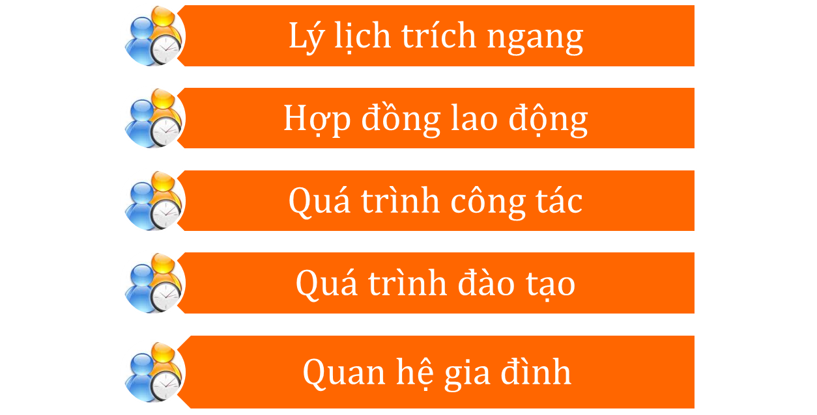
Quản lý thông tin nhân viên
Notes:
‹#›

Slide 23
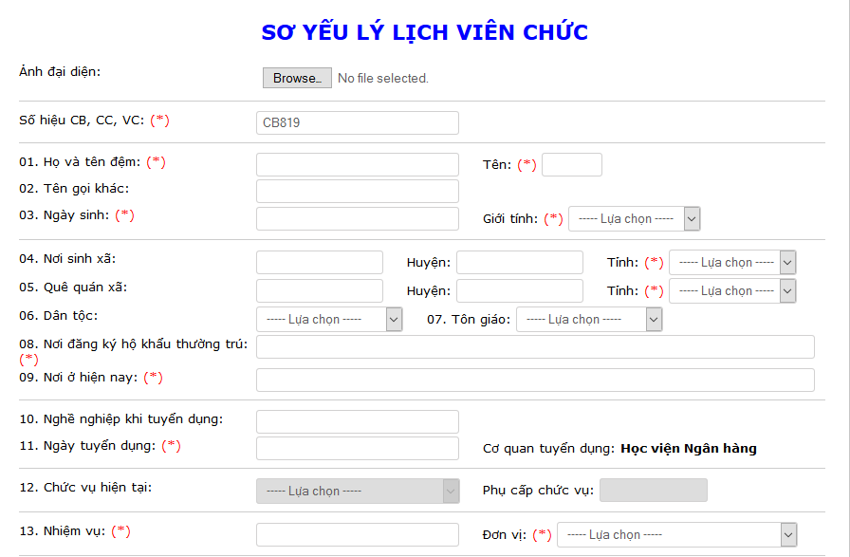
Lý lịch trích ngang

Slide 24
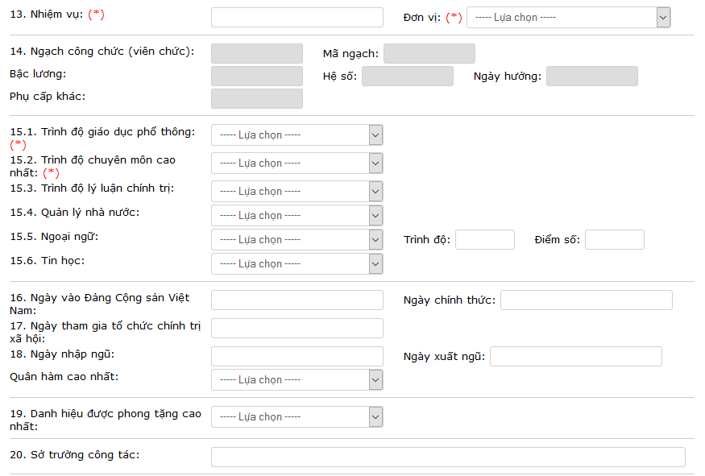
Lý lịch trích ngang

Slide 25
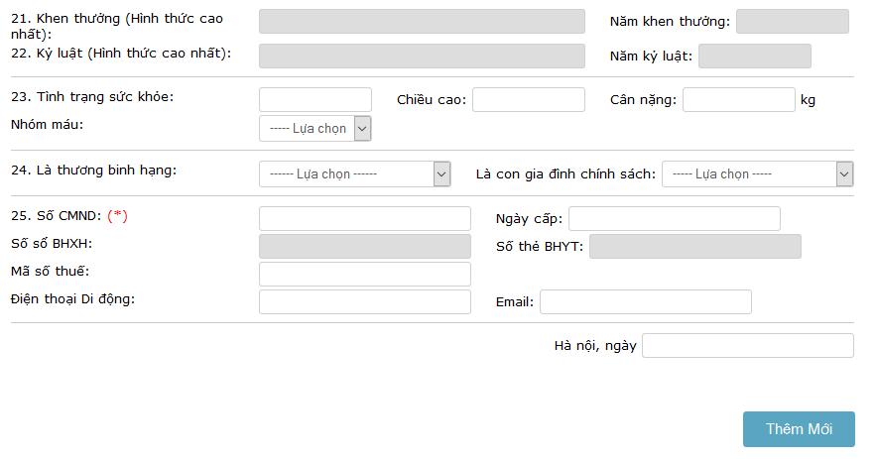
Lý lịch trích ngang

Slide 26
Lý lịch trích ngang
Quan tâm tới các thông tin thuộc tính cần lưu trữ
Một số tính năng cần cung cấp
  Tìm kiếm, sắp xếp danh sách nhân viên theo các tiêu chí khác nhau (tên, tuổi, trình độ, chức vụ, …)
  Xuất báo cáo ra các định dạng khác nhau phục vụ các công việc quản lý thường kỳ hoặc đột xuất

Slide 27
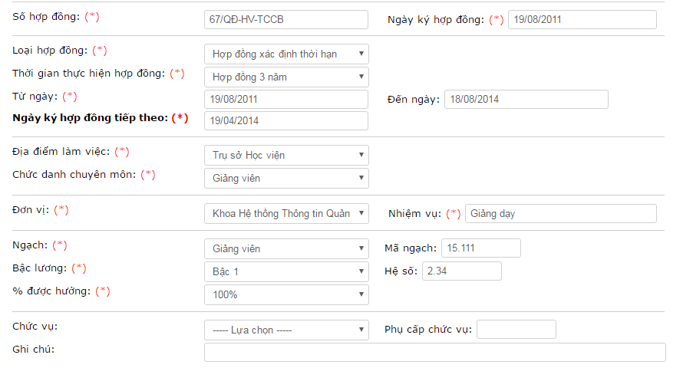
Hợp đồng lao động

Slide 28
Hợp đồng lao động
Theo Bộ luật Lao động 2012, HĐ lao động chia thành 3 loại:
  HĐ mùa vụ: thời hạn dưới 12 tháng
  HĐ xác định thời hạn: từ 12 tháng đến 36 tháng
  HĐ không xác định thời hạn
Các tính năng cần cung cấp:
  Nhắc thời hạn ký kết hợp đồng lao động

Slide 29
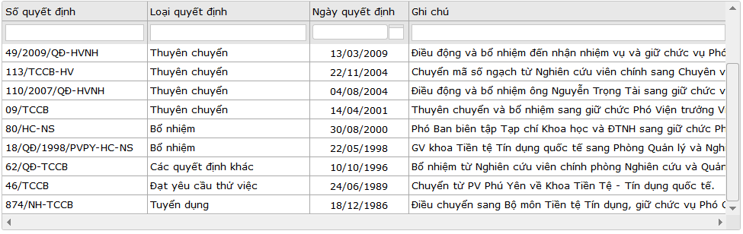
Quá trình công tác
Quản lý quá trình điều chuyển công tác trong nội bộ doanh nghiệp
Một số tính năng cần cung cấp:
  Sắp xếp, phân loại quá trình công tác

Slide 30
Quản lý nhân viên đi công tác
Người đi công tác
Địa điểm công tác
Thời gian đi công tác
Số tiền tạm ứng, các khoản tạm ứng
Người duyệt
Các khoản thanh toán, chứng từ đi kèm
Các khoản dự toán thu
Tiếp nhận trở lại sau công tác

Slide 31
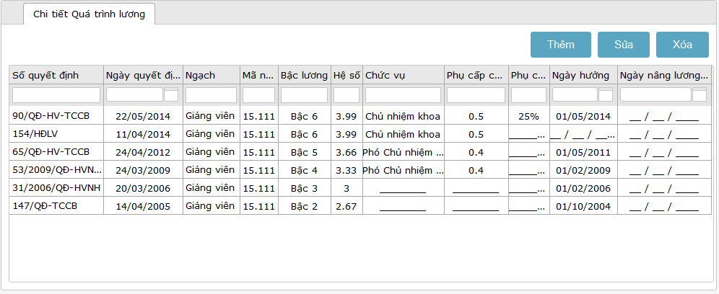
Quá trình lương
Quản lý quá trình lương
  Một số tính năng cần cung cấp:
    Nhắc thời hạn nâng lương

Slide 32
Quá trình đào tạo
Kiểm soát quá trình đào tạo các trình độ, các văn bằng chứng chỉ khác trước khi ký hợp đồng làm việc
Quản lý việc cử cán bộ đi đào tạo ngắn hạn hoặc dài hạn trong khi đang công tác tại đơn vị
  Đào tạo nghiệp vụ, ngoại ngữ, …
  Đào tạo nâng cao trình độ
  Đào tạo kỹ năng
  Đào tạo chuẩn năng lực số
  ….

Slide 33
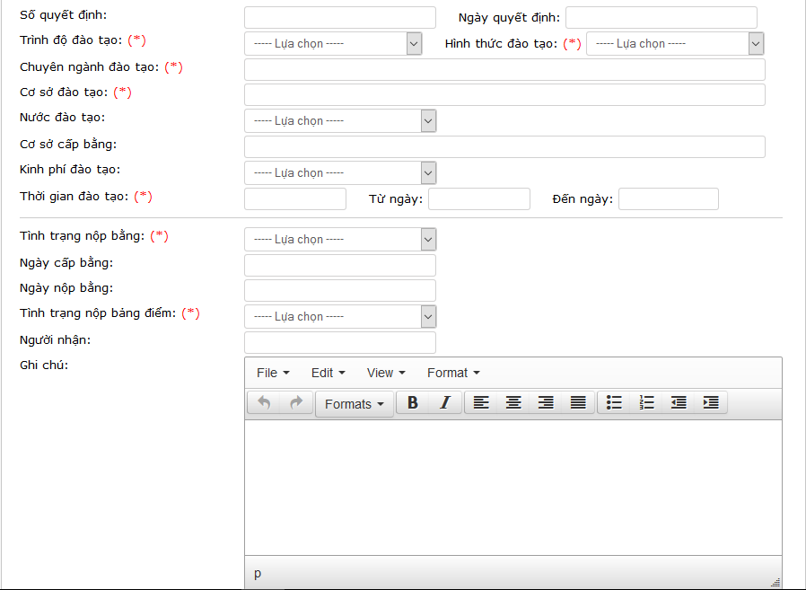
Quá trình đào tạo

Slide 34
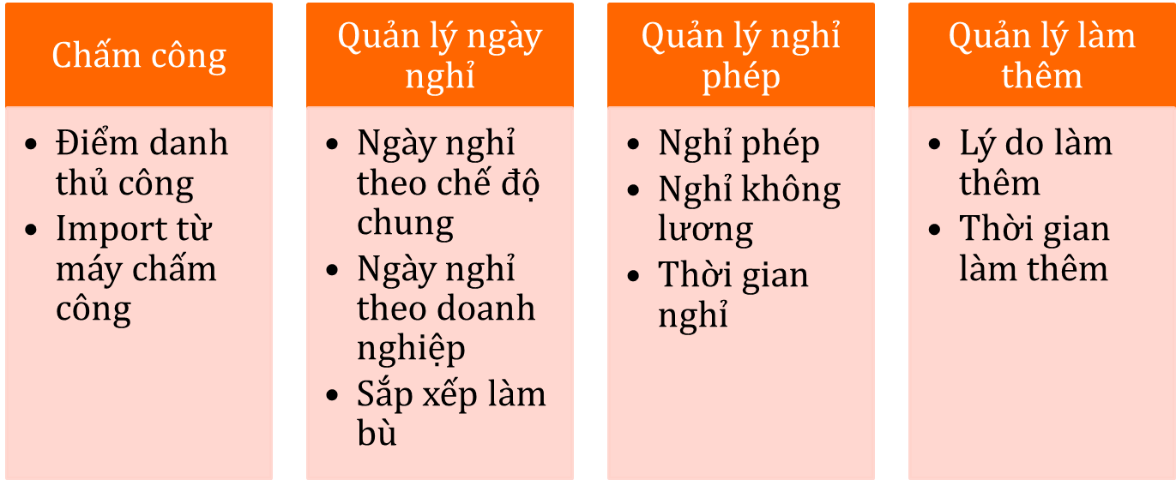
Quản lý giờ làm

Slide 35
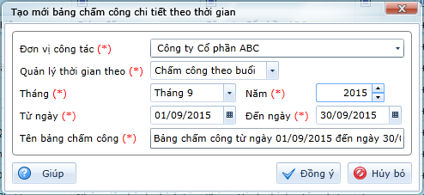
Quản lý chấm công
Tạo bảng chấm công chi tiết

Slide 36
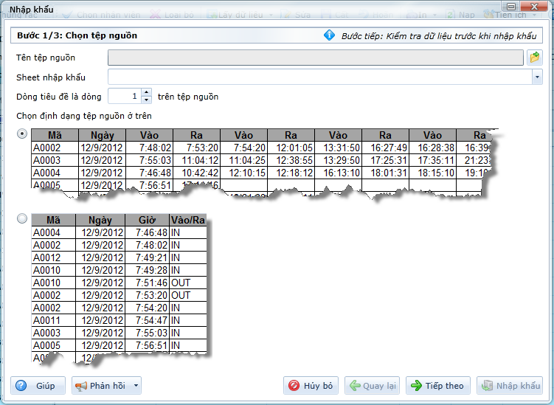
Quản lý chấm công
Import từ máy chấm công

Slide 37
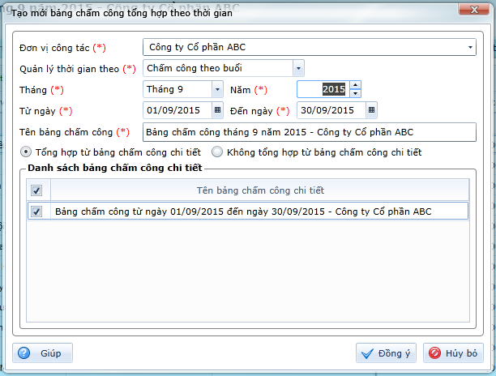
Quản lý chấm công
Tổng hợp kết quả chấm công

Slide 38
Quản lý thời gian nghỉ
Thời gian nghỉ
Số ngày phép còn lại
Lý do nghỉ
Người thay thế công việc
Người duyệt
% lương được hưởng
Lịch sử nghỉ

Slide 39
Quản lý bảo hiểm
Bảo hiểm xã hội
  Số sổ BHXH
  Tình trạng sổ
  Mức đóng
Bảo hiểm y tế
  Số thẻ BHYT
  Tình trạng thẻ
  Nơi đăng ký BHYT
  Quyền lợi

Slide 40
Bảng lương
Phân hệ kế toán – tài chính có nhiệm vụ tổng hợp bảng lương của người lao động trong doanh nghiệp
Dữ liệu mà HRM cần cung cấp:
  Hệ số lương
  Phụ cấp chức vụ
  Phụ cấp thâm niên công tác
  Phụ cấp khác

Slide 41
Quản lý khen thưởng, kỷ luật
Chỉ số KPI
5 tiêu chí SMART trong điều hành doanh nghiệp
  Specific – cụ thể
  Measurable – đo lường được
  Archivable – có thể đạt được
  Realistics – thực tế
  Timbound – có thời hạn cụ thể
Mỗi vị trí áp dụng chỉ số KPI khác nhau

Slide 42
Quản lý khen thưởng, kỷ luật
Ngày quyết định
Số quyết định
Hình thức khen thưởng
Lý do khen thưởng
Cấp độ khen thưởng

Slide 43
Một số tính năng QTNNL nâng cao
Bàn làm việc (dashboard)
Thống kê, báo cáo
Quản lý qua điện thoại di động

Slide 44
Bàn làm việc
Hiển thị các thông tin quan trọng nhất trong phân hệ
  Một số thống kê tình hình nhân sự
  Lịch công tác
  Các nhiệm vụ được giao
  Nhắc việc

Slide 45
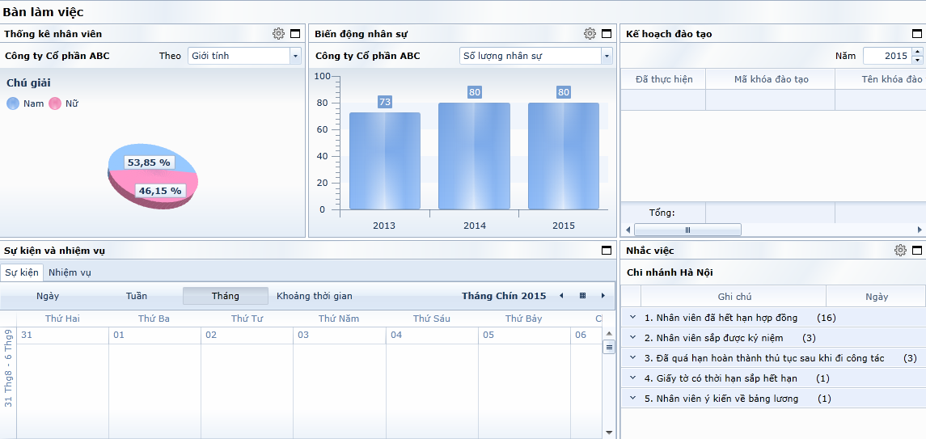
Bàn làm việc

Slide 46
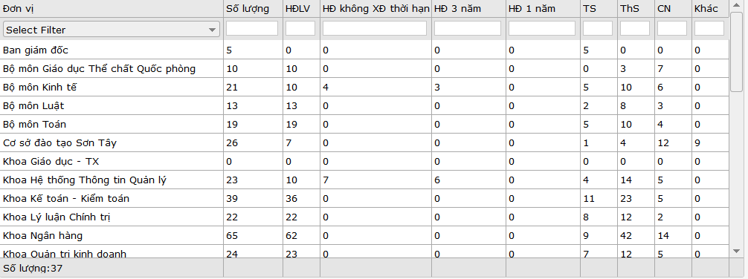
Thống kê, báo cáo
Thống kê:
  Số liệu
  Biểu đồ

Slide 47
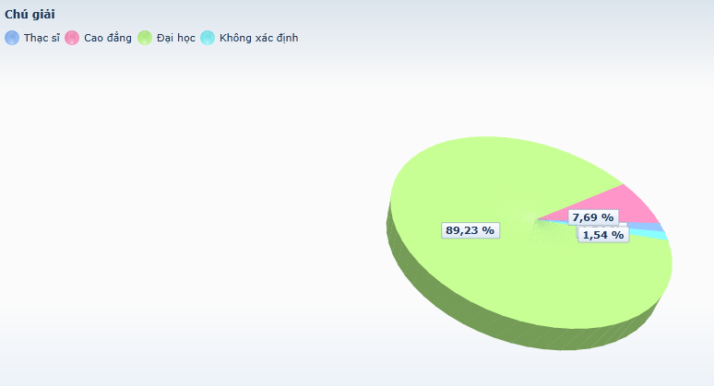
Thống kê, báo cáo
Thống kê:
  Số liệu
  Biểu đồ

Slide 48
Báo cáo
Báo cáo nhanh
  Xây dựng sẵn bởi lập trình viên
  Nhanh chóng, tiện lợi
  Phù hợp với đối tượng sử dụng không thành thạo CNTT
Báo cáo tùy chỉnh
  Tính tùy biến cao
  Mất nhiều thời gian chọn lựa thuộc tính lọc, dữ liệu hiển thị
  Phù hợp đối tượng thành thạo CNTT

Slide 49
Quản lý qua điện thoại di động
Nhiều nhân viên không thường xuyên sử dụng máy tính hoặc không làm việc tại doanh nghiệp để có thể kiểm soát được
Quản lý qua điện thoại di động:
  Check-in và check-out
  Ghi lại buổi nghỉ làm
  Xin nghỉ phép
  Kiểm tra dữ liệu giờ làm

Slide 50


Quản lý qua điện thoại di động
Công nghệ liên quan: GPS Tracker, 3G, GPRS, Mobile Time Management

Slide 51
Bài tập:
Liệt kê các chức năng cần có trong phân hệ Quản trị nguồn nhân lực
Liệt kê các Danh mục và các thông tin cần có trong mỗi danh mục thuộc phân hệ QTNNL
Vẽ biểu đồ mối quan hệ giữa các Danh mục đã liệt kê ở mục trên
Thiết kê các biểu mẫu cho các danh mục trên
Nhập dữ liệu demo và kiểm thử một số chức năng trong phân hệ QTNLL

Slide 52
TÀI LIỆU THAM KHẢO
Resource Management: Gaining a Competitive Advantage, 8th
Human Resource Management: Gaining a Competitive Advantage, 8th Edition
https://1c.com.vn/vn
https://1c-dn.com/download-trial/
Notes:
‹#›

